Slide 1
DEPARTAMENTO DE ELÉCTRICA, ELECTRÓNICA Y TELECOMUNICACIONES
CARRERA DE INGENIERÍA EN ELECTRÓNICA Y AUTOMATIZACIÓN
SIMULADOR DE EVENTOS SÍSMICOS A ESCALA UTILIZANDO LA PLATAFORMA ROBÓTICA STEWART
AUTOR: ORTEGA MENA, DIEGO JAVIER
DIRECTOR: ING. IBARRA JÁCOME, OSWALDO ALEXANDER MGs.
2023

Slide 2
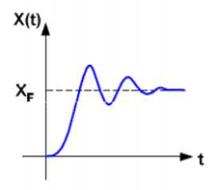
CONTENIDO
Objetivos
Fundamentación Teórica
Desarrollo
Introducción
Pruebas y Resultados
Conclusiones y Recomendaciones

Slide 3
OBJETIVOS
Desarrollar un simulador de eventos sísmicos a escala utilizando la plataforma robótica Stewart
Simular los movimientos de diferentes tipos de sismos empleando la plataforma robótica Stewart.
Adquirir datos de movimiento de la plataforma robótica Stewart a fin de corroborar la emulación sísmica.
Realizar una comparación gráfica de la forma de onda introducida al sistema (datos reales) con la forma de onda del movimiento generado por la plataforma (datos medidos).

Slide 4
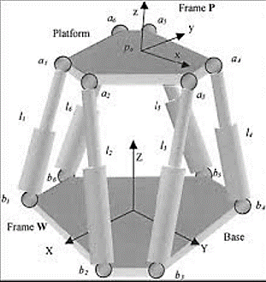
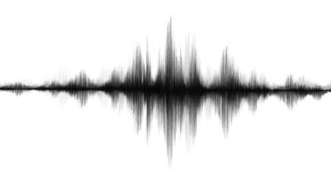
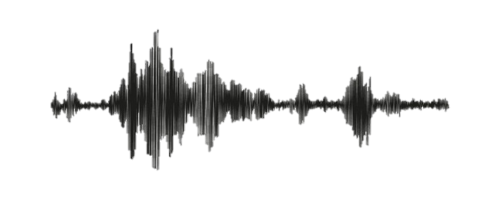
INTRODUCCIÓN
Sismograma
Procesamiento y comunicación
Plataforma Stewart

Slide 5
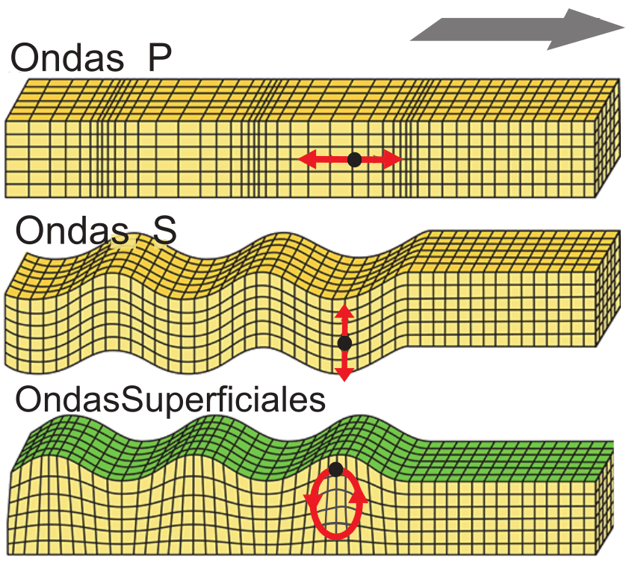
FUNDAMENTACIÓN TEÓRICA
Tipos de ondas sísmicas
Ondas P: 7 km/s.
Ondas S: 4-6 km/s.
Ondas L: 2-3 km/s.
Ondas R: 90% de la velocidad de las ondas S.

Slide 6
FUNDAMENTACIÓN TEÓRICA
Sismogramas
Un terremoto genera movimiento las tres direcciones espaciales, por lo que un sismógrafo realiza mediciones simultáneas en estas 3 direcciones, generando así 3 componentes de un sismograma.

Slide 7
FUNDAMENTACIÓN TEÓRICA
Características técnicas plataforma robótica Stewart
Exactitud de la plataforma ISO9283
Límites de movimiento plataforma
Eje | Límite inferior [mm] | Límite superior [mm]
X | -48 | 51
Y | -53 | 52
Z | -20 | 20
$$Ap_{p}=\sqrt{{\left(\overline{x}−x_{c}\right)}^{2}+{\left(\overline{y}−y_{c}\right)}^{2}+{\left(\overline{z}−z_{c}\right)}^{2}}$$
Posiciones | 1 | 2 | 3 | 4 | 5 | Promedio
App | 9,85 | 8,60 | 4,00 | 7,07 | 8,12 | 7,53
La exactitud al punto de prueba es de 7,53 mm.

Slide 8
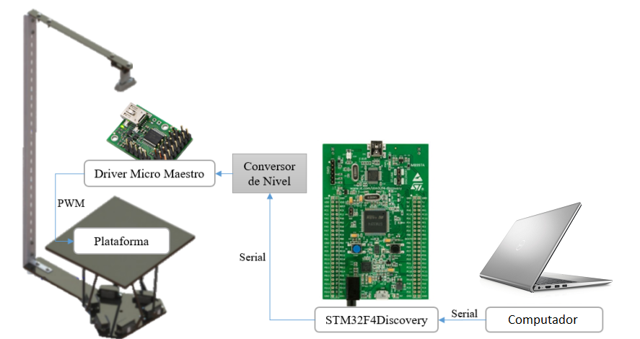
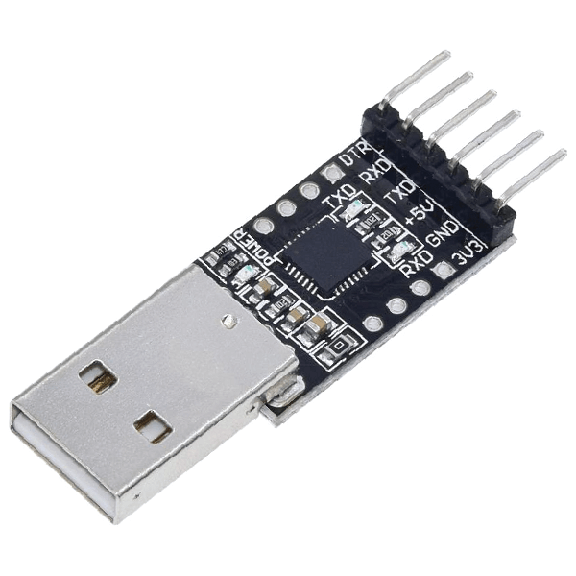
DESARROLLO DEL SISTEMA SIMULADOR DE SISMOS
Adaptador USB a UART

Slide 9
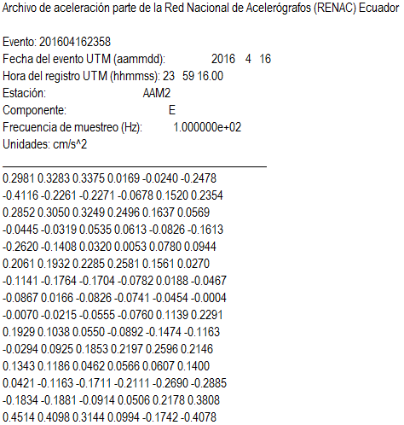
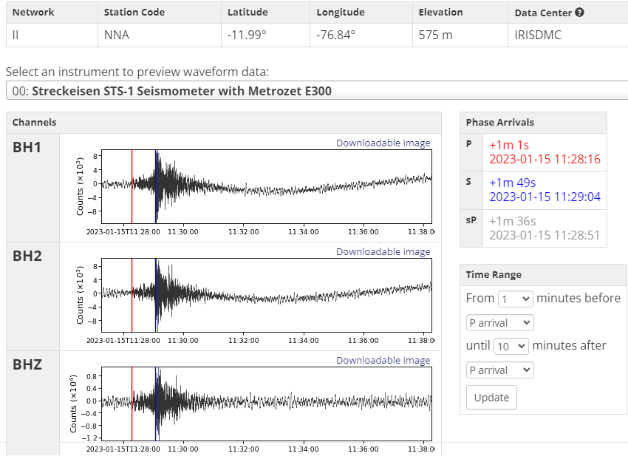
RECOPILACIÓN DE INFORMACIÓN
Base de datos IRIS
Base de datos IGEPN

Slide 10
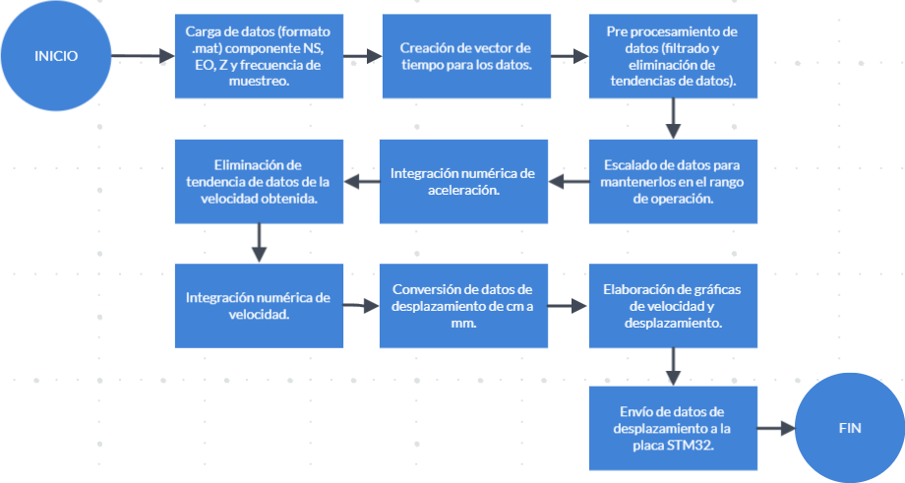
DESARROLLO – Interfaz de operación

Slide 11
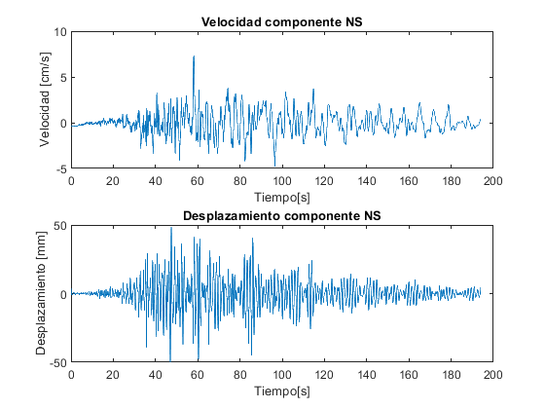
DESARROLLO – Interfaz de operación

Slide 12
DESARROLLO – Sistema simulador de sismos

Slide 13
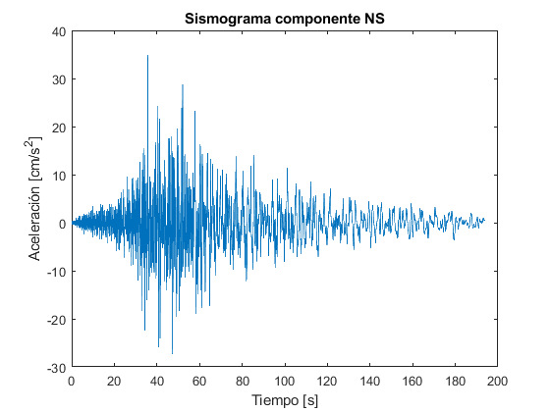
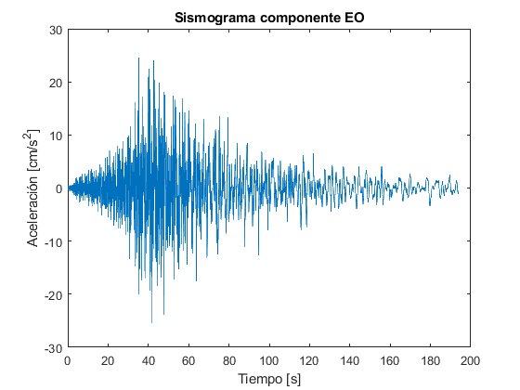
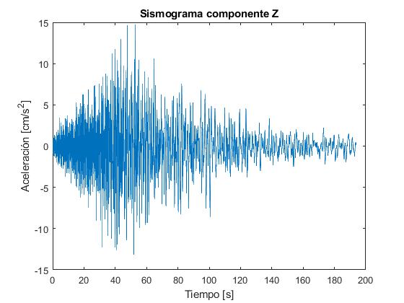
PRUEBAS Y RESULTADOS
Dos fases de experimentación:
Primera fase
Ejecución y medición de movimiento en un solo eje.
Segunda fase
Ejecución y medición de movimiento simultáneo en los tres ejes.

Slide 14
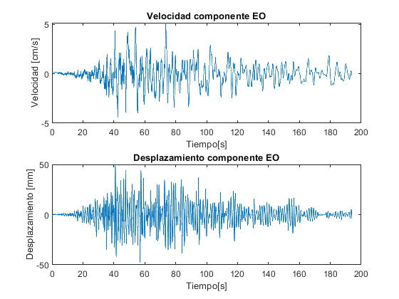
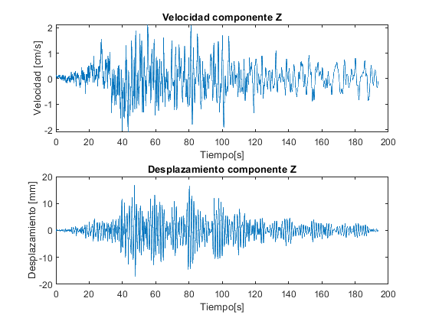
Pruebas y resultados
Datos enviados

Slide 15
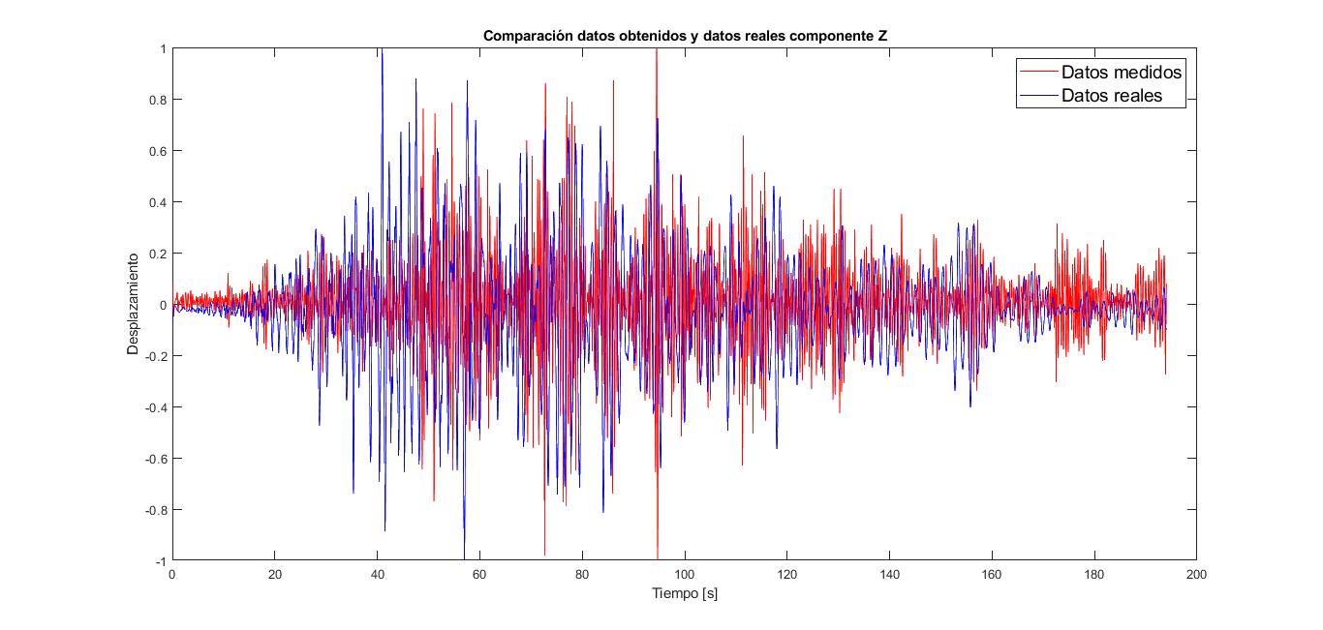
Resultados fase 1
Comparación datos medidos y reales componente Z
Datos reales (color azul), datos medidos (color rojo).

Slide 16
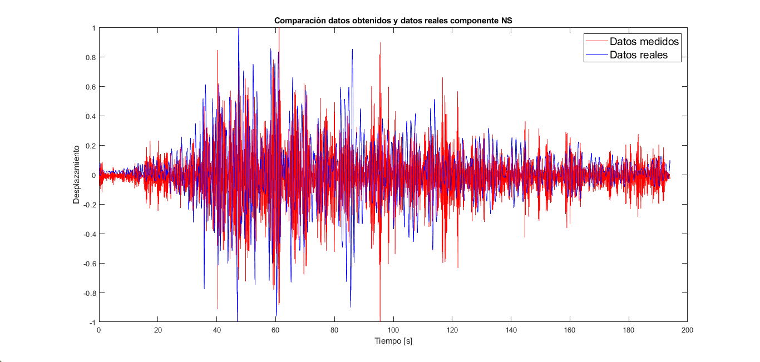
Resultados fase 1
Comparación datos medidos y datos reales componente NS
Datos reales (color azul), datos medidos (color rojo).

Slide 17
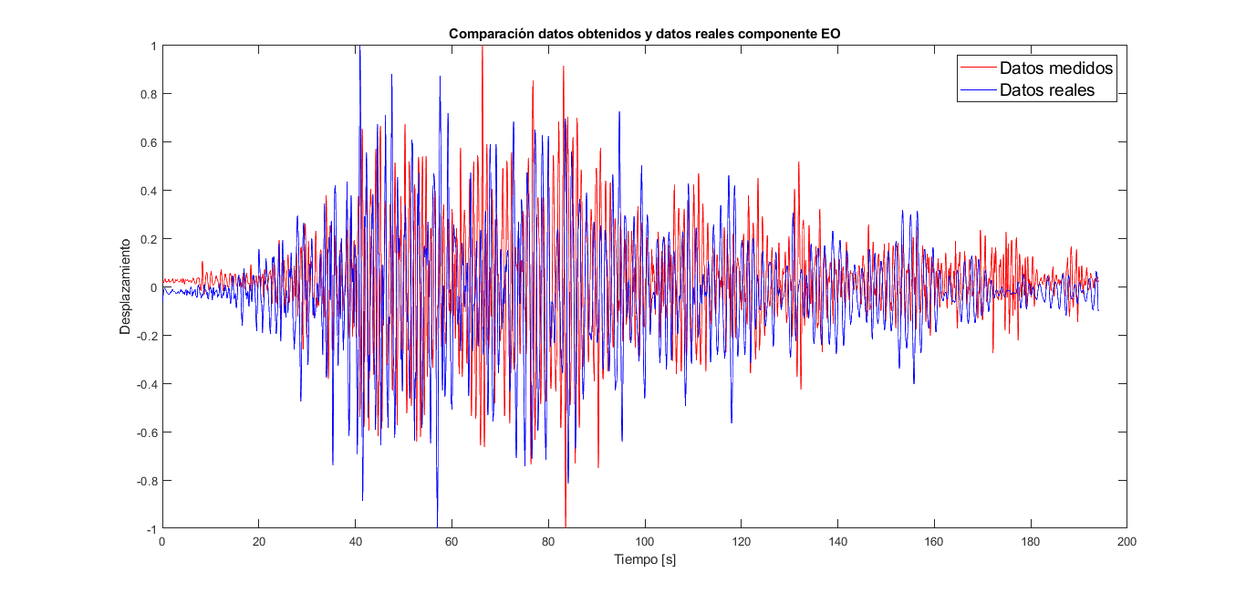
Resultados fase 1
Comparación datos medidos y datos reales componente EO
Datos reales (color azul), datos medidos (color rojo).

Slide 18
Resultados fase 1
Comparación numérica datos medidos y datos reales
y es la señal original.
$y_{mod}$ es la señal medida.
N es el número de datos.
$σ$ es la desviación estándar de la señal original.
$$FIT=\left(1−\frac{\sqrt{\frac{\sum_{i=1}^{n}{{\left(y−y_{mod}\right)}^{2}}}{N}}}{σ}\right)×100$$
Indicador | Componente NS [%] | Componente EO [%] | Componente Z [%]
FIT aceleración | -50,44 | -68,67 | -43,72
FIT desplazamiento | -30.86 | -38.29 | -27.88

Slide 19
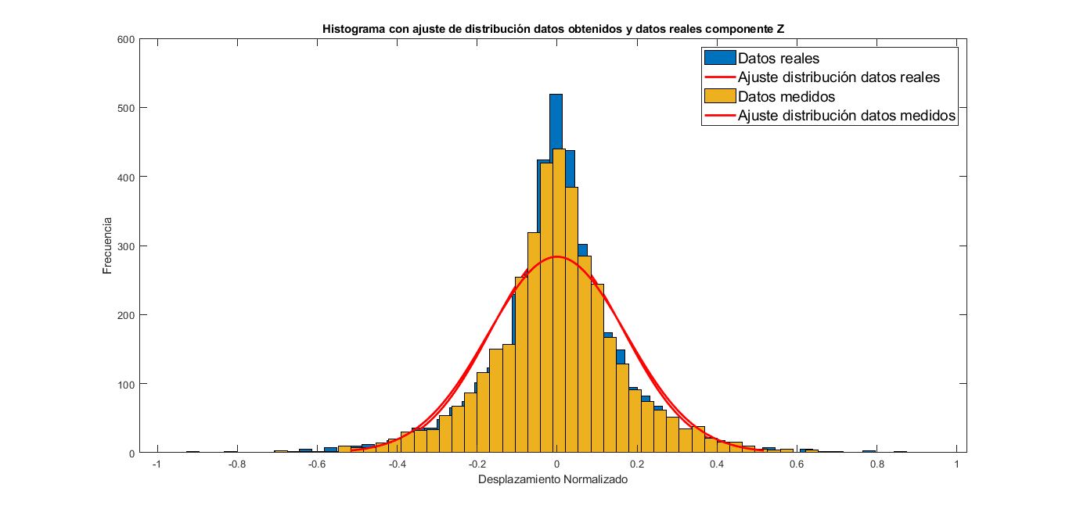
Resultados
Histograma con ajuste de distribución datos medidos y originales componente Z fase 1

Slide 20
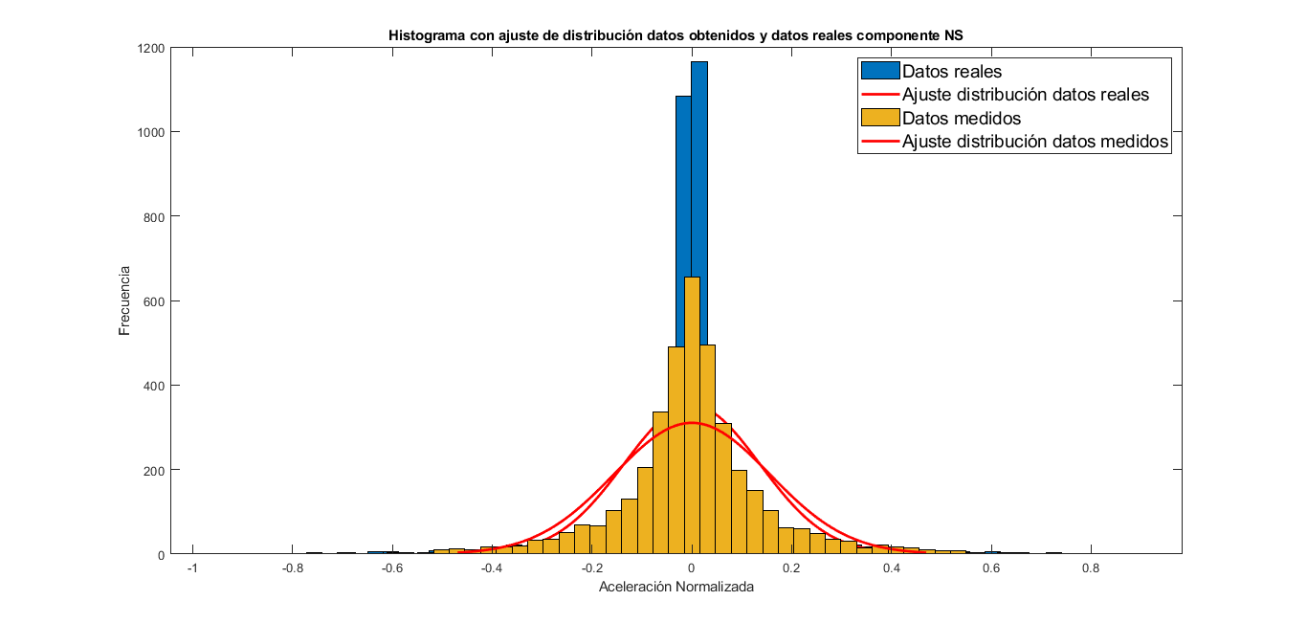
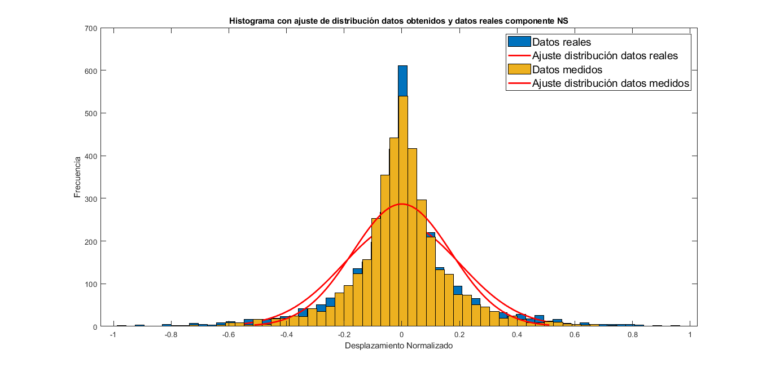
Resultados
Histograma con ajuste de distribución datos medidos y originales componente NS fase 1

Slide 21
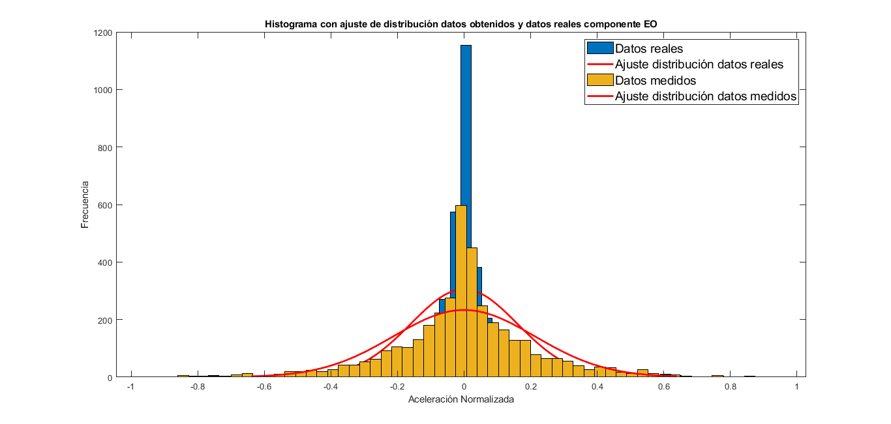
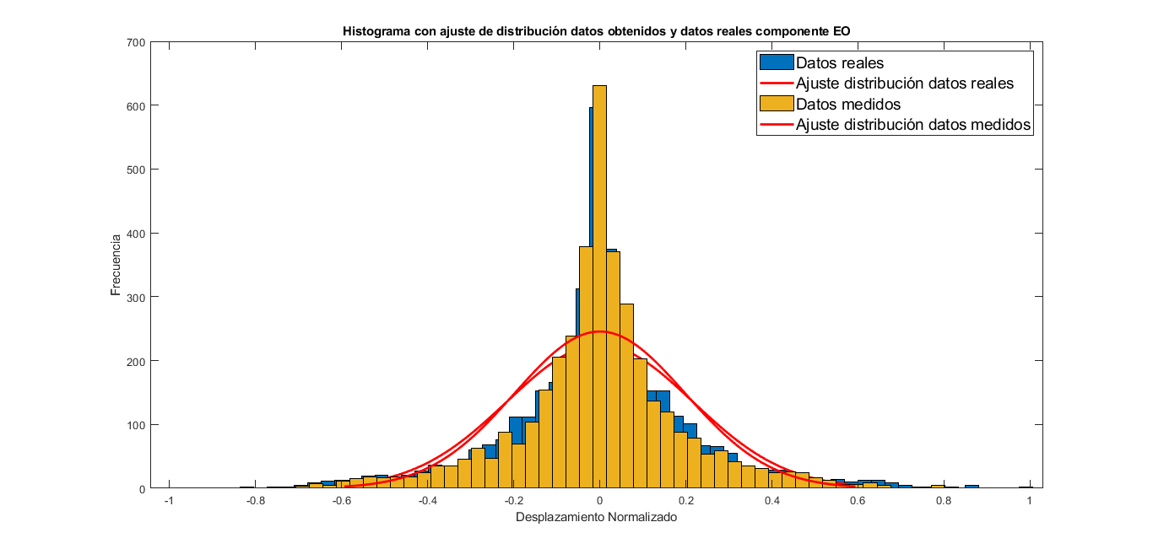
Resultados
Histograma con ajuste de distribución datos medidos y originales componente EO fase 1

Slide 22
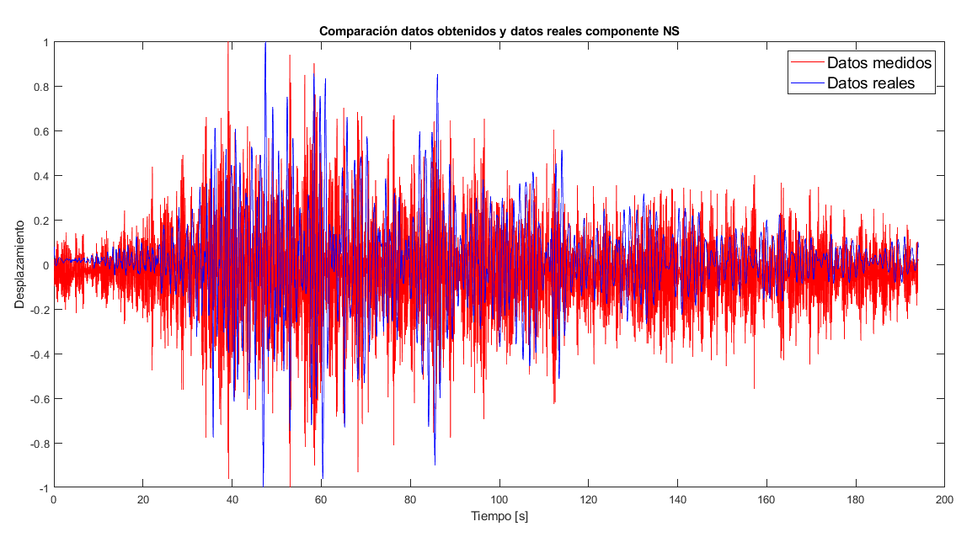
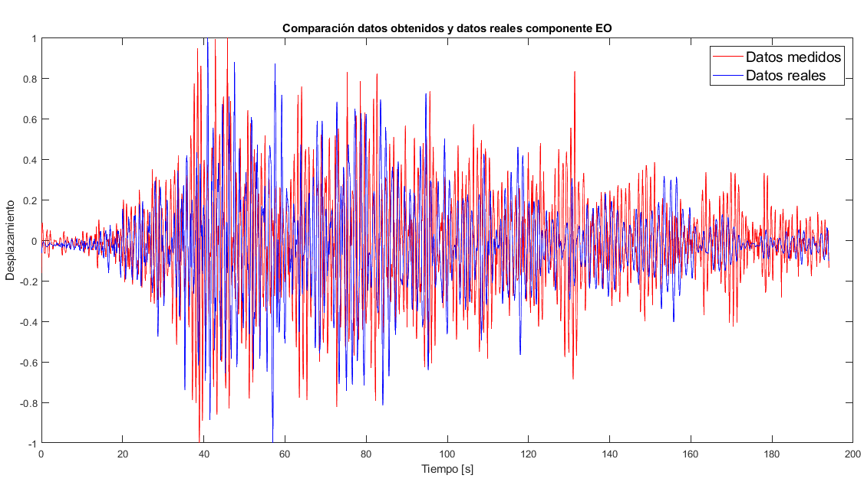
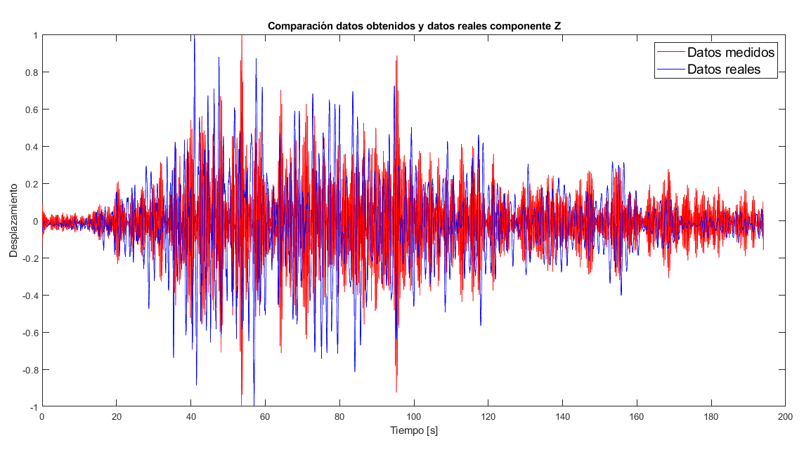
Resultados fase 2
Comparación datos medidos y reales fase 2
Datos reales (color azul), datos medidos (color rojo).
Indicador | Componente NS | Componente EO | Componente Z
FIT aceleración | -68,17 | -57,28 | -45,55
FIT desplazamiento | -46.56 | -48.16 | -27.38

Slide 23
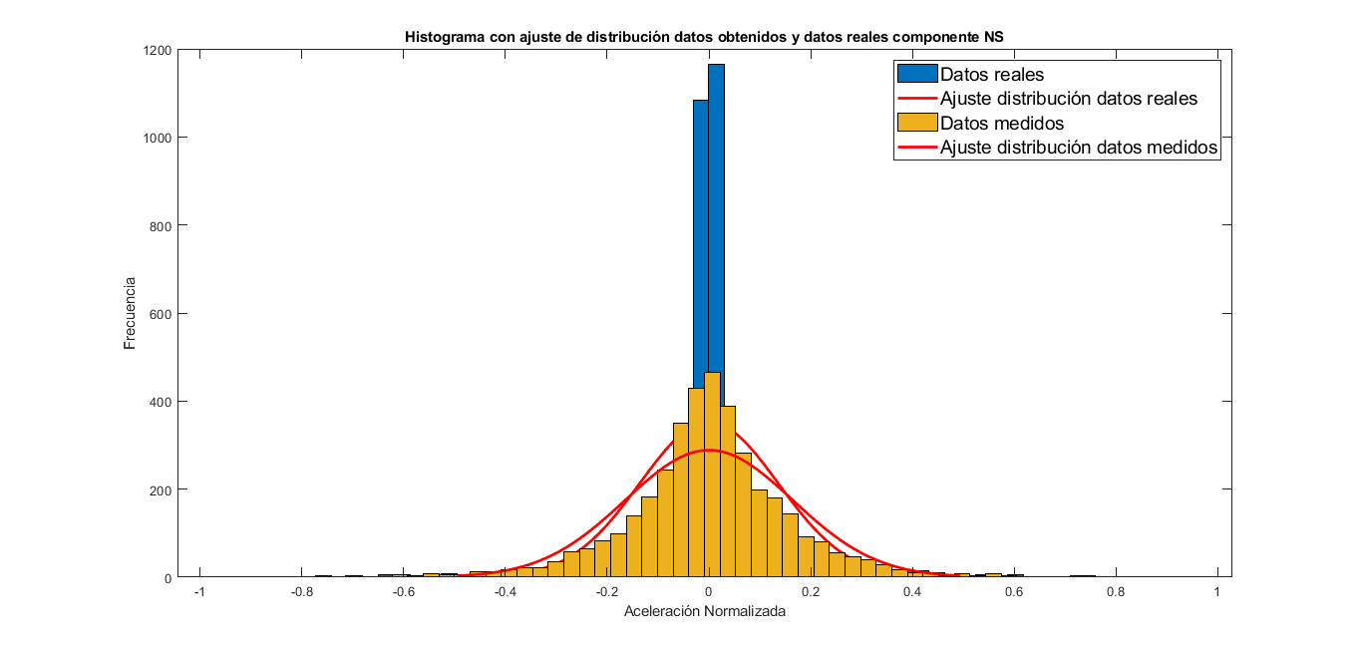
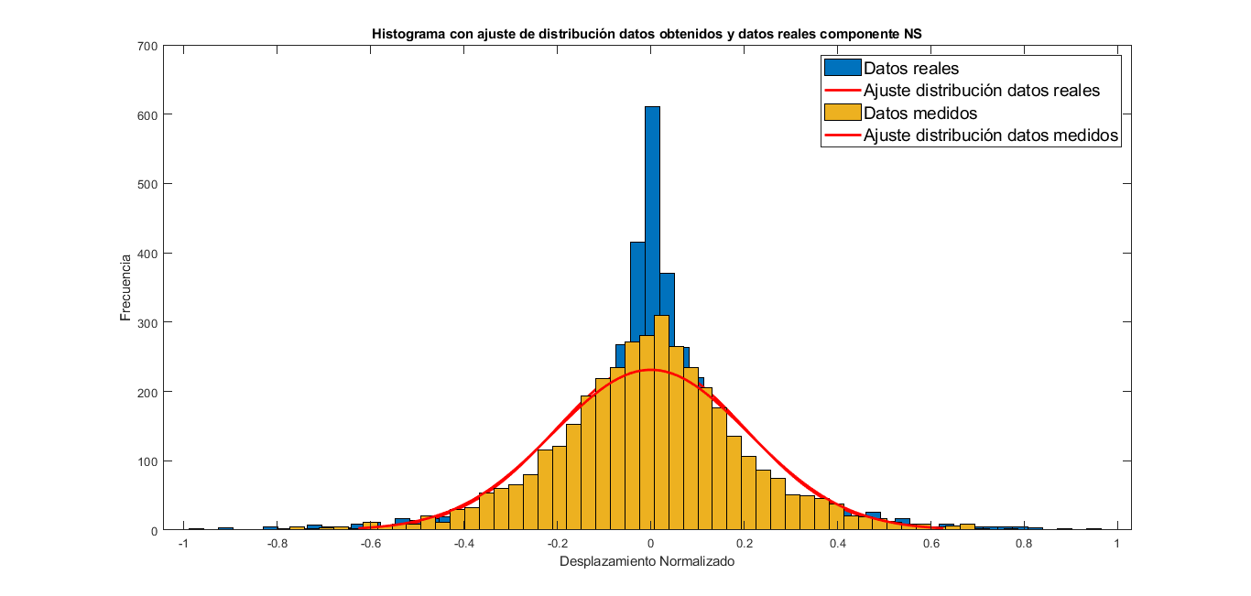
Resultados
Histograma con ajuste de distribución datos medidos y originales componente NS fase 2

Slide 24
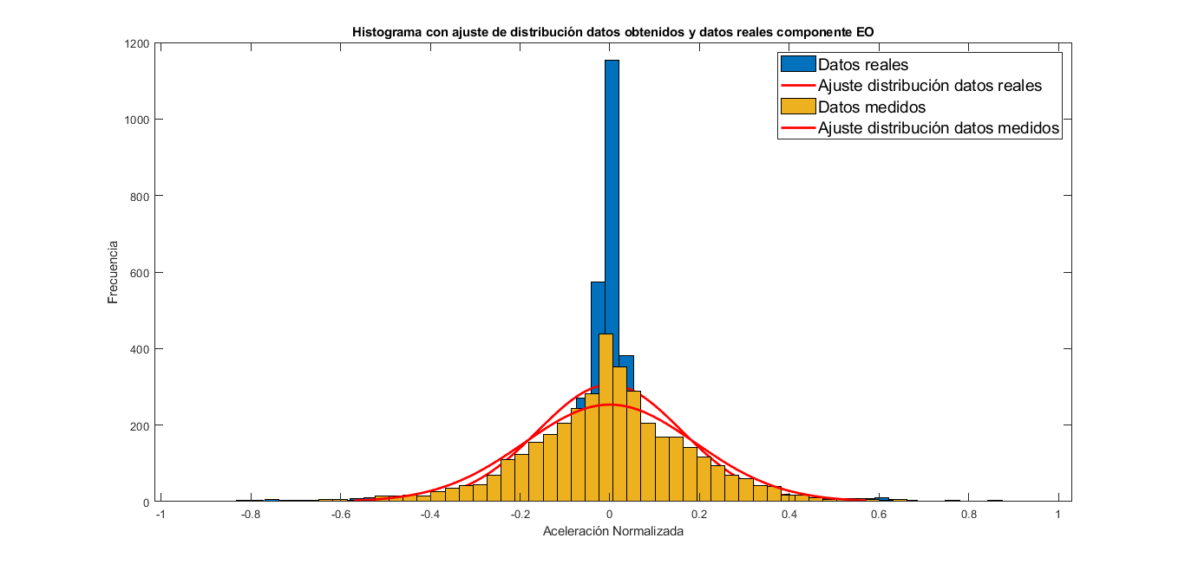
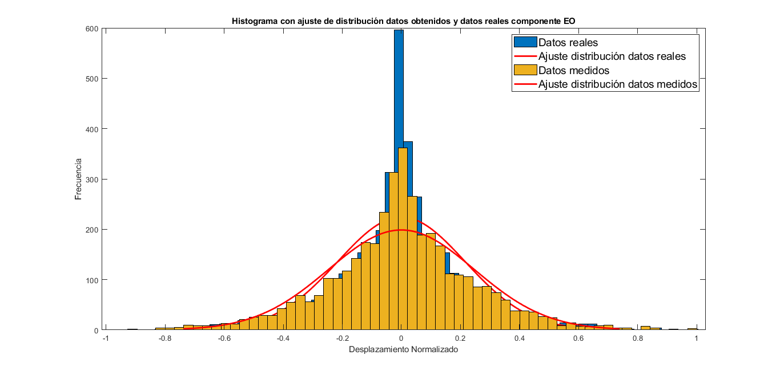
Resultados
Histograma con ajuste de distribución datos medidos y originales componente EO fase 2

Slide 25
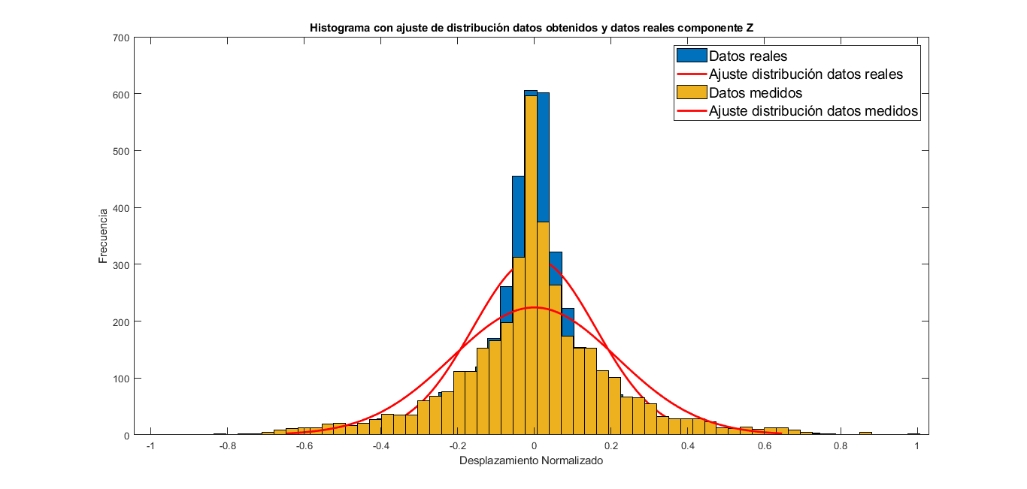
Resultados
Histograma con ajuste de distribución datos medidos y originales componente Z fase 2

Slide 26
CONCLUSIONES
Desarrollo de simulador de eventos sísmicos a escala con limitaciones físicas y de desempeño.
Restricción en aceleración, rango de movimiento, exactitud de la planta, tiempo de respuesta, cadena cinemática cerrada, índice de error en cálculo de desplazamientos, velocidad de comunicación de los componentes del sistema, etc.
Índice FIT determina que el sistema no es capaz de recrear el movimiento sísmico de manera adecuada, los análisis de los histogramas muestran una carencia en el aspecto de aceleración desempeñada por la plataforma.
Importancia del preprocesamiento de los datos.

Slide 27
RECOMENDACIONES
Verificar el correcto funcionamiento de la parte mecánica de la plataforma antes de usarla, ya que es un factor de alta importancia a la hora de ejecutar cualquier movimiento.
Lubricar y limpiar las juntas de la plataforma con la intención de generar un mejor movimiento, libre de errores introducidos por fricción u otros factores.
Evitar el movimiento de los microcontroladores al momento de ejecutar cualquier acción con la plataforma, ya que se puede ingresar perturbaciones indeseadas en la señal de control.

Slide 28
TRABAJOS FUTUROS
Trabajar en las limitaciones físicas que posee la plataforma como la (velocidad y aceleración, rango de operación, exactitud, etc.)
Desarrollo de un generador de señales de desplazamiento con características sísmicas.
Emplear mesa vibratoria con independencia de movimiento entre ejes y mayor aceleración.

Slide 29
GRACIAS POR SU ATENCIÓN

